Slide 1
«Учитель года – 2015»
Зиннатова Надежда Рафиковна
Республика Бурятия Джидинский район село Боций
Формирование компетенций учителя и учащегося, как средство повышения качества образования

Slide 2
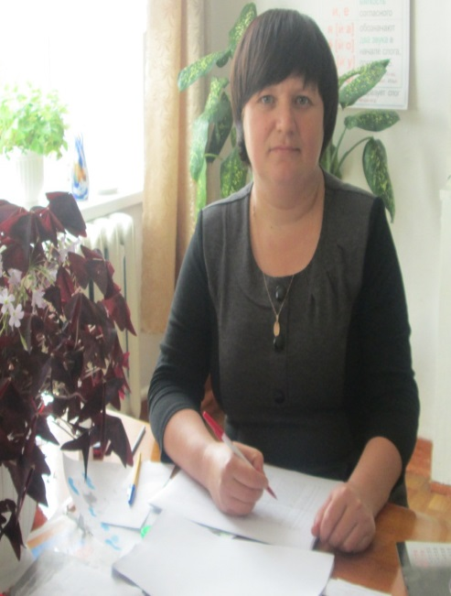
Цель современного образования – не знания, а действия.
Зиннатова Надежда Рафиковна
Учитель математики
МБОУ «Боцинская СОШ»
Педагогический стаж – 7 лет

Slide 3
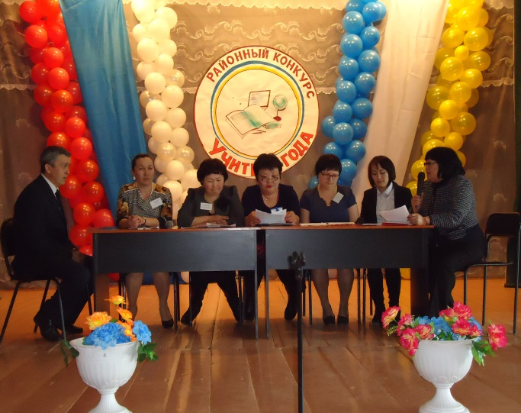
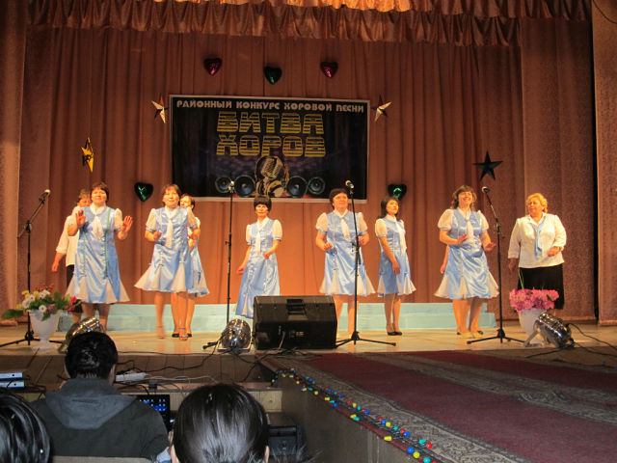
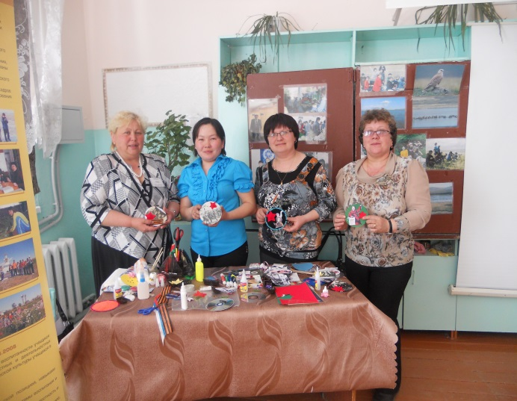
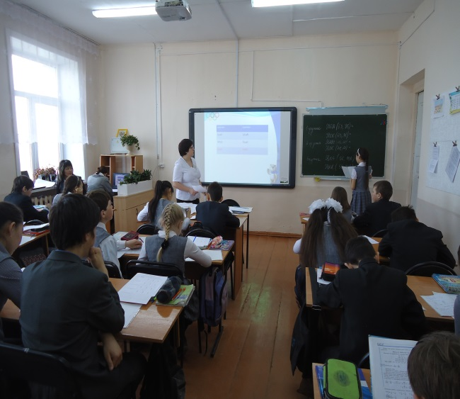

Slide 4
Тема опыта
которая должна обеспечить:
- становление личности школьника,
раскрытие его индивидуальных возможностей.
Компетенция учителя
-мышление продуктивное, в ходе которого формируется позитивный опыт из всего, что происходит с человеком
-аргументированное, поскольку убедительные доводы позволяют принимать продуманные решения
-многогранное, так как оно проявляется в умении рассматривать явление с разных сторон
-индивидуальное, ибо оно формирует личностную культуру работы с информацией
-социальное, поскольку работа осуществляется в парах, группах; основной приём взаимодействия -дискуссия
Формирование компетенций учителя и учащегося, как средство повышения качества образования

Slide 5
«Формирование компетенций учителя и учащегося, как средство повышения качества образования»
Обновление содержания образования на основе новых ФГОС
Развитие учительского и административного потенциала
Совершенствование системы поддержки талантливых детей
Развитие современной школьной инфраструктуры
Укрепление здоровья школьников

Slide 6
Основные принципы личностно-ориентированного подхода
Создание эмоционального комфорта в детском коллективе
Создание на уроке ситуации успеха. Постоянное осмысление детьми значимости своей работы. Воспитание чувства гордости за свои успехи.
Использование основных принципов ЛОП позволяет педагогу, используя универсальную модель и систему эффективных приёмов:
Формирование определенных способов и приемов познавательной деятельности (работа в парах, группах, разрешение созданных противоречий).
Совместная учебно-познавательная деятельность учащихся и учителя, в которой ребенок может себя реализовать. Понимание учащимися социальной значимости обучения.

Slide 7
Педагогические технологии на основе личностно-ориентированного подхода:
технология работы в группах.
технология деятельностного метода обучения.
технология проектного обучения.
-технология проблемного обучения.
интегрированные уроки.
методы исследовательской деятельности.
здоровьесберегающие технологии.
информационные методы.
метод сравнение.
технологию игровых методов.

Slide 8
Результаты НПК за 3 года
Фамилия Имя учащегося | тема | секция | Результат | уровень | год
Самойлова Любовь | Мой календарь | Прикладная математика | 3 | муниципальный | 2013
Самойлова Любовь | Мой календарь | Прикладная математика | участие | республиканский | 2013
Доржиева Софья | Геометрия и оригами | Геометрия | 2 | муниципальный | 2014
Доржиева Софья | Геометрия и оригами | Геометрия | участие | республиканский | 2014
Ранзаева Арюна | Геометрические фигуры и формы в архитектуре села Боций | Геометрия | 3 | муниципальный | 2015
Ранзаева Арюна | Геометрические фигуры и формы в архитектуре села Боций | Геометрия | участие | республиканский | 2015

Slide 9
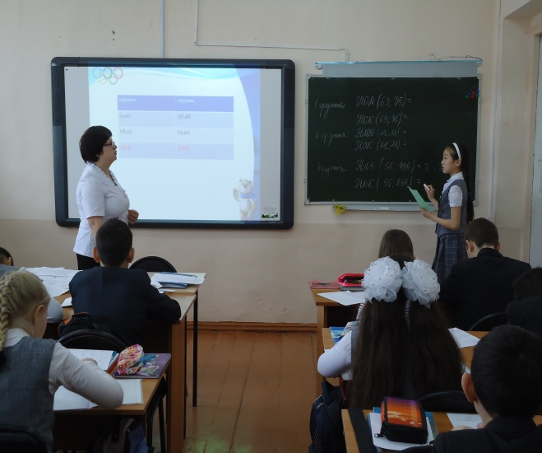
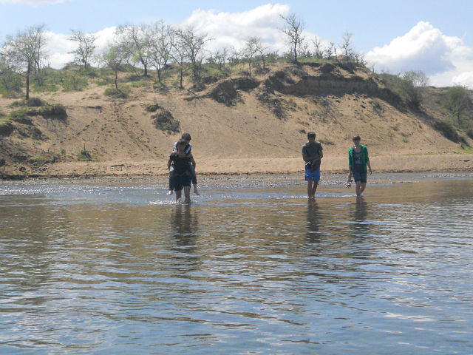
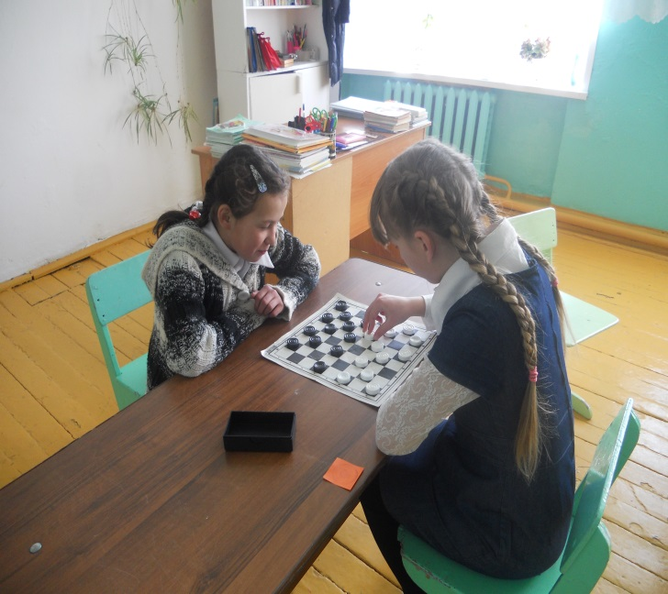
Уроки, походы, экскурсии и т.д.

Slide 10
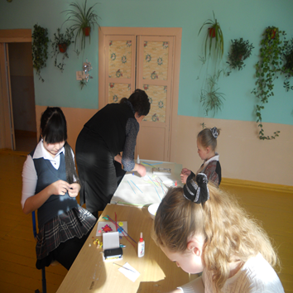
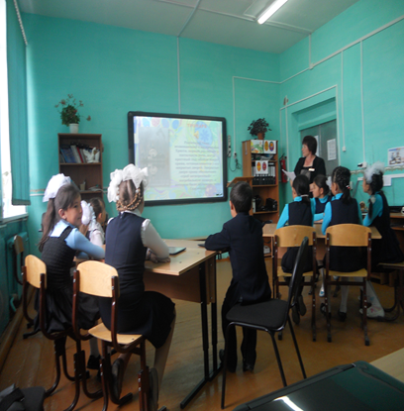
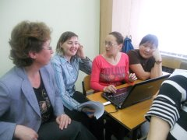
Семинары, курсы и т.д.

Slide 11
Курсы повышения квалификации
сроки | тема | Количество часов
c 08 - 15 февраля 2013 г. при БГСХА имени В.Р.Филиппова. | Квалификационная подготовка по организации перевозок автомобильным транспортом в пределах Российской Федерации. | 82 часа
c 12 по 20 февраля 2013г. при РИКУиО | Построение системы методической работы по преподаванию математики в школе в условиях перехода к реализации ФГОС второго поколения на основе системно-деятельностного подхода. | 72 часа
18 апреля 2013г. при РИКУиО | Семинар: «Приоритеты воспитания в системе образования Республики Бурятия в условиях реализации ФГОС» | 8 часов
26 апреля 2013 г. ИНО БГУ | Методический семинар: «Новое в ЕГЭ-2013» - математика. | 8 часов
26 апреля 2013 г. ИНО БГУ | Семинар: «Проблемы организации проектной деятельности школ» | 8 часов
c 24 августа по 21 октября 2013 г., БРИОП | «Интеграция информационной среды в региональной системе образования» | 72 часа
c 11 – 20 ноября 2013 г., БРИОП | «Управление образовательной организацией. Основные аспекты в деятельности начинающего руководителя». | 72 часа
c 15 ноября 2013г. БРИОП | Семинар: «Организационно-управленческие механизмы перехода к новому «Порядку организации и осуществления образовательной деятельности по образовательным программам начального общего, основного общего и среднего общего образования» в образовательных организациях. Реализующих образовательные программы общего образования»
17-18 января 2014 г. ИНО БГУ | «Подготовка к ЕГЭ по математике» | 16 часов
c 10 – 11 февраля 2014 г., БРИОП | «Эффективный контракт в сфере образования» | 8 часов

Slide 12
Результаты ОГЭ 9 класс за 3 года
9 класс | 2011-2012 | 2012-2013 | 2013-2014
Математика | 3,9 | 3,9 | 4,0
Качество знаний, успеваемость по математике за 2 года
Предмет | Классы | Качество знаний |  | Успеваемость
 |  | 2012-2013 | 2013-2014 | 2012-2013 | 2013-2014
Математика | 5-10 | 45% | 49% | 100% | 100%

Slide 13
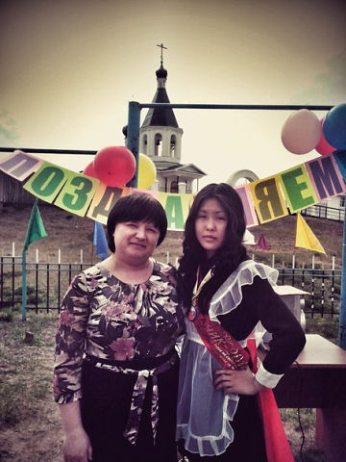
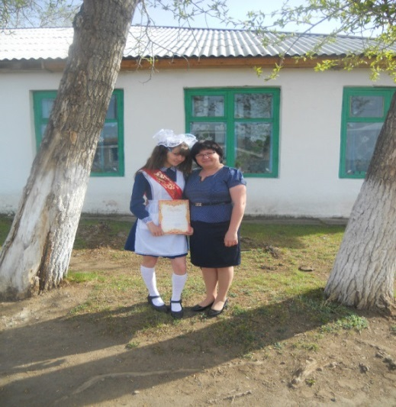
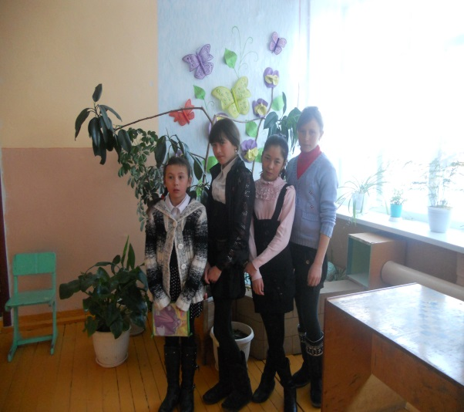
Участники районных конкурсов, олимпиад, НПК, и т.д.

Slide 14
Грамоты , дипломы , благодарности и т.д.
http://nsportal.ru/zinnatova-nadezhda-rafikovna

Slide 15
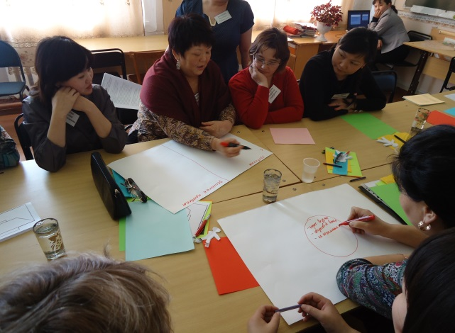
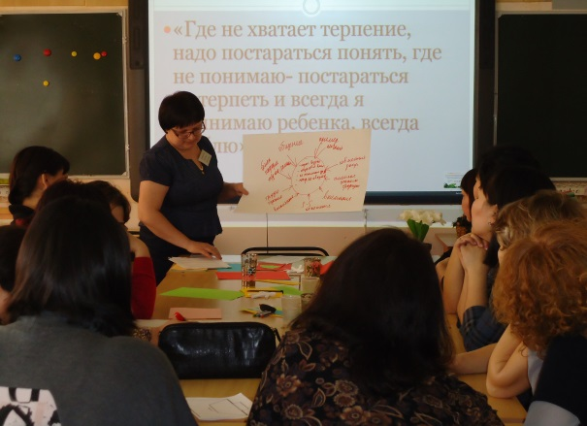
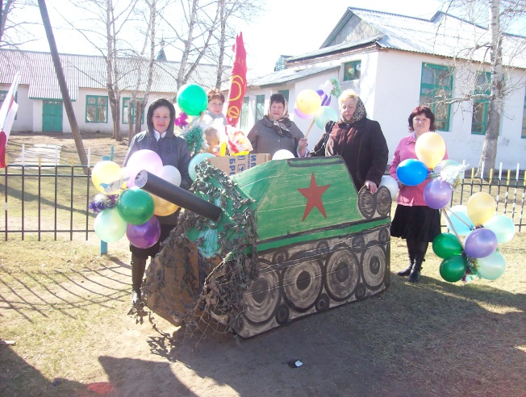
Работа с родителями

Slide 16
Главное в моей работе:
Я – учитель математики.
Всё, что я делаю, должно работать на личностный рост моих учеников. Я учу детей любить мир и людей, стремиться познавать новое, вести здоровый образ жизни. Стремлюсь к тому, чтобы обучение в школе стало интересным и радостным для моих ребят, имело развивающий характер.
Я воспитываю детей – будущее нашей России, и верю, что они сделают наш район, республику, страну еще сильнее и краше!

